Slide 1

OWASP Top 10 LLM & GenAI Security Risks Criando soluções de IA mais seguras
Renato Groffe
Microsoft MVP, MTAC
linkedin.com/in/renatogroffe renatogroffe.medium.com
Thiago Bertuzzi
Microsoft MVP
linkedin.com/in/thiago-bertuzzi bertuzzi.com.br

Slide 2



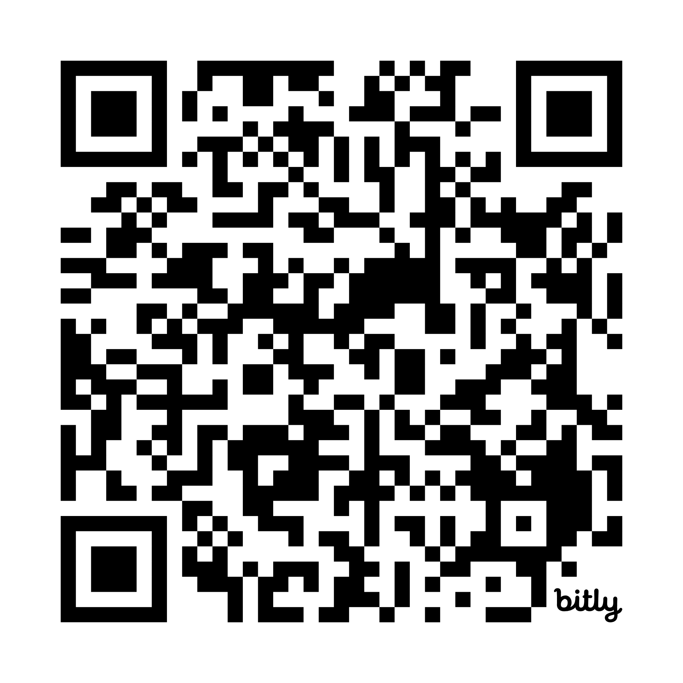

Renato Groffe
Microsoft Most Valuable Professional (MVP)
Docker Captain
APIsec U Ambassador
Multi-Plataform Technical Audience Contributor (MTAC)
Arquiteto de Soluções/Software
+20 anos de experiência na área de Tecnologia
Community Leader, Autor Técnico e Palestrante
https://renatogroffe.medium.com

Slide 3

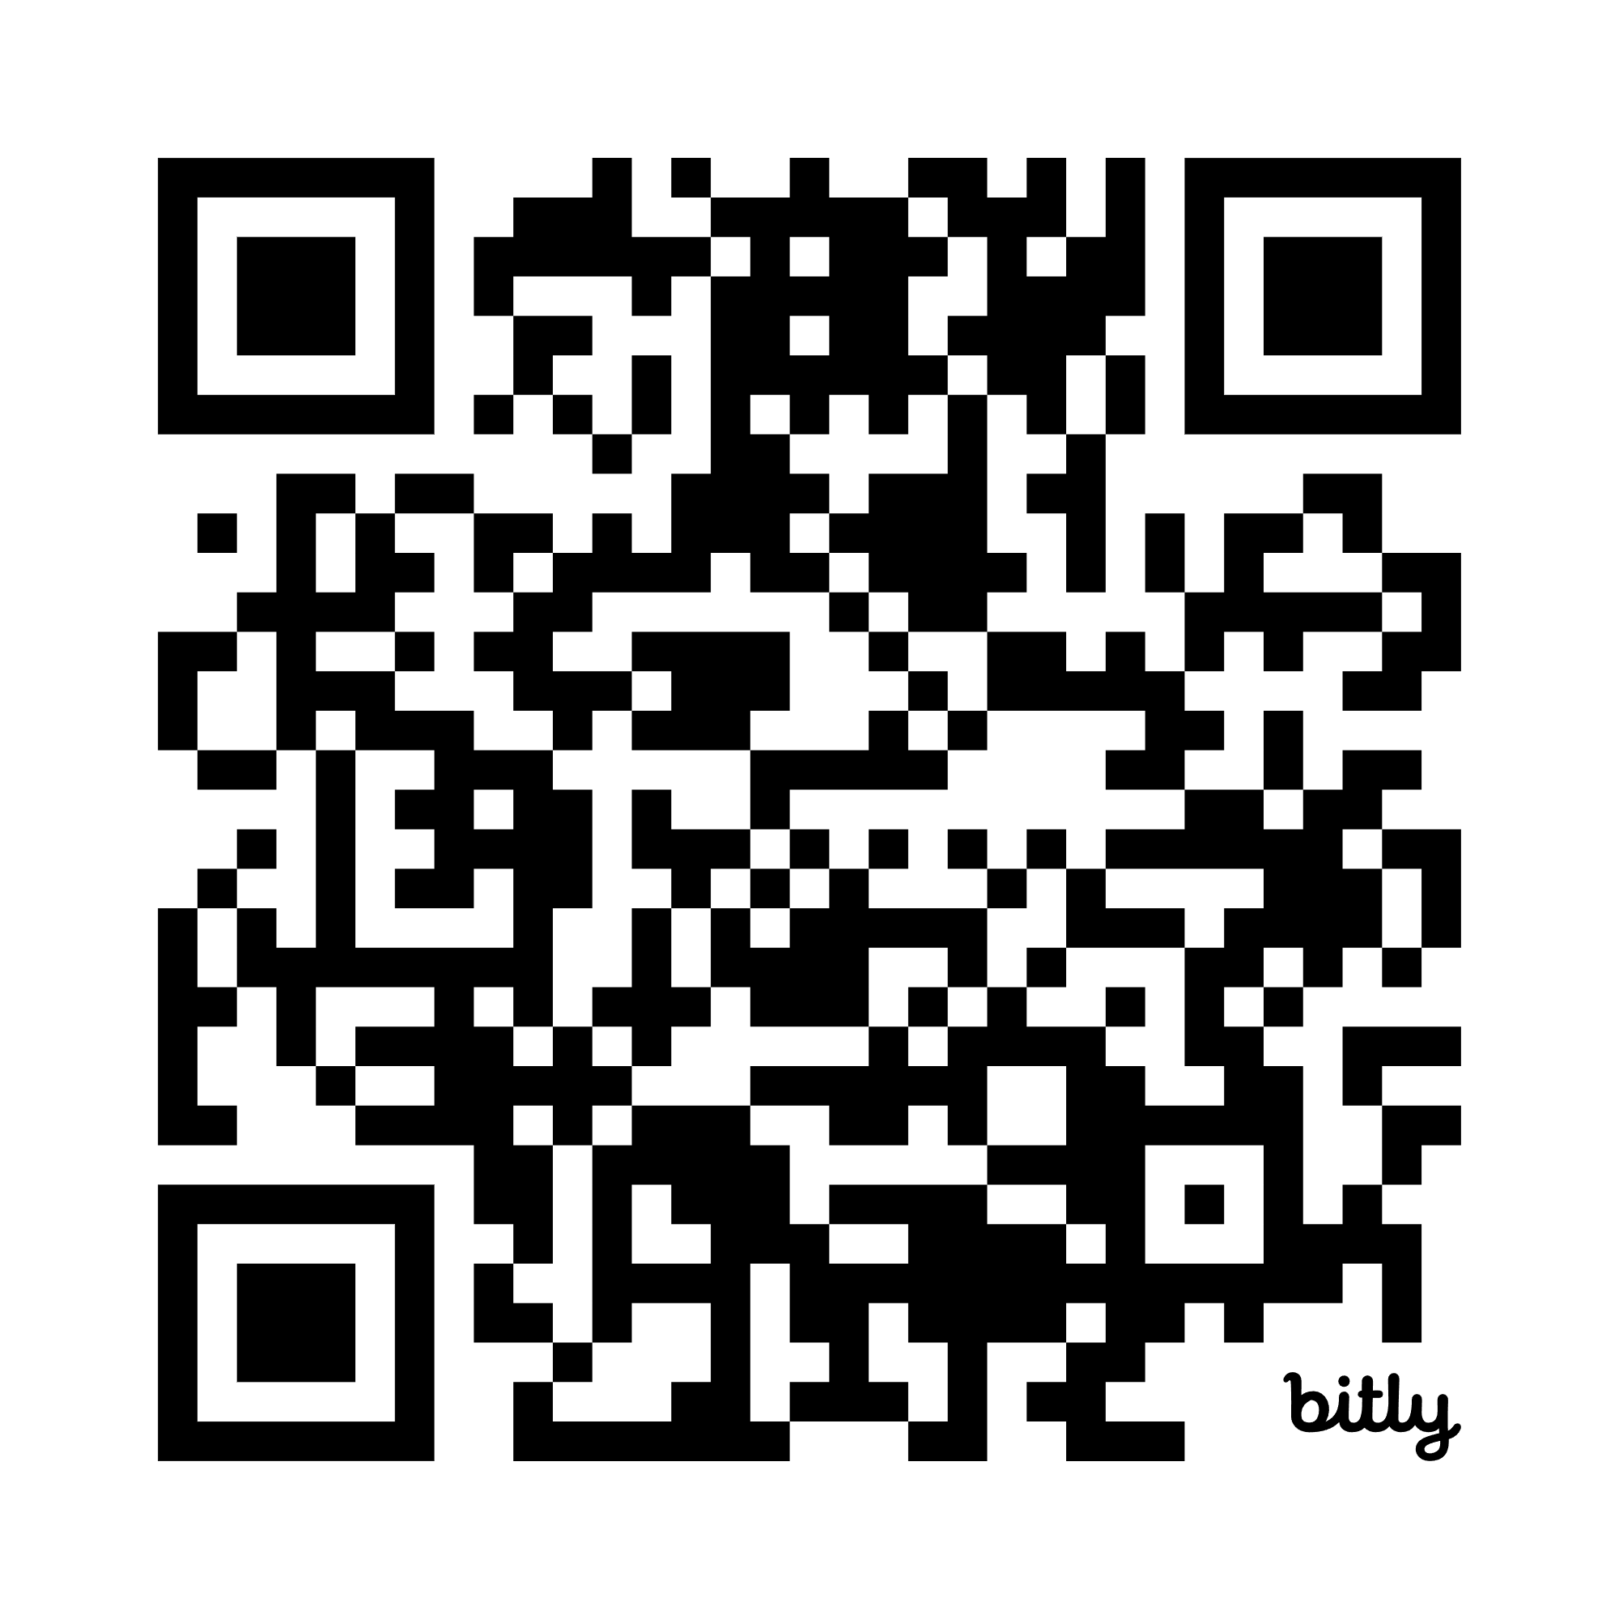
Thiago Bertuzzzi
Desenvolvedor .net há 18 anos participando de projetos de Segurança, Desktop, Services, Web e Mobile utilizando Xamarin / MAUI.
É Microsoft MVP em Developer Technologies
É APIsec U Ambassador
É Head of Technology / Arquiteto e SSDLC Expert na NESS
Contribui para comunidade .net escrevendo artigos, compartilhando códigos, palestrando e criando pacotes Nuget.
https://renatogroffe.medium.com

Slide 4

Agenda
OWASP: uma visão geral
OWASP API Security Top 10: uma visão geral

Slide 5
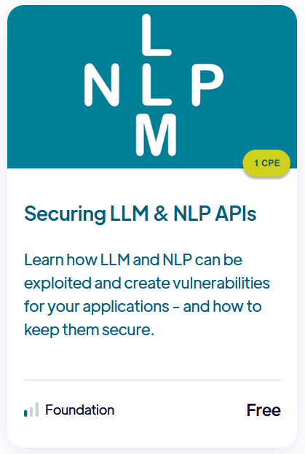
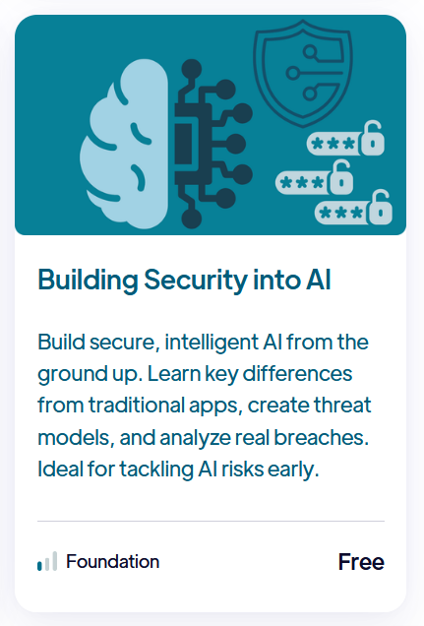

Certificações Gratuitas em Segurança

Slide 6
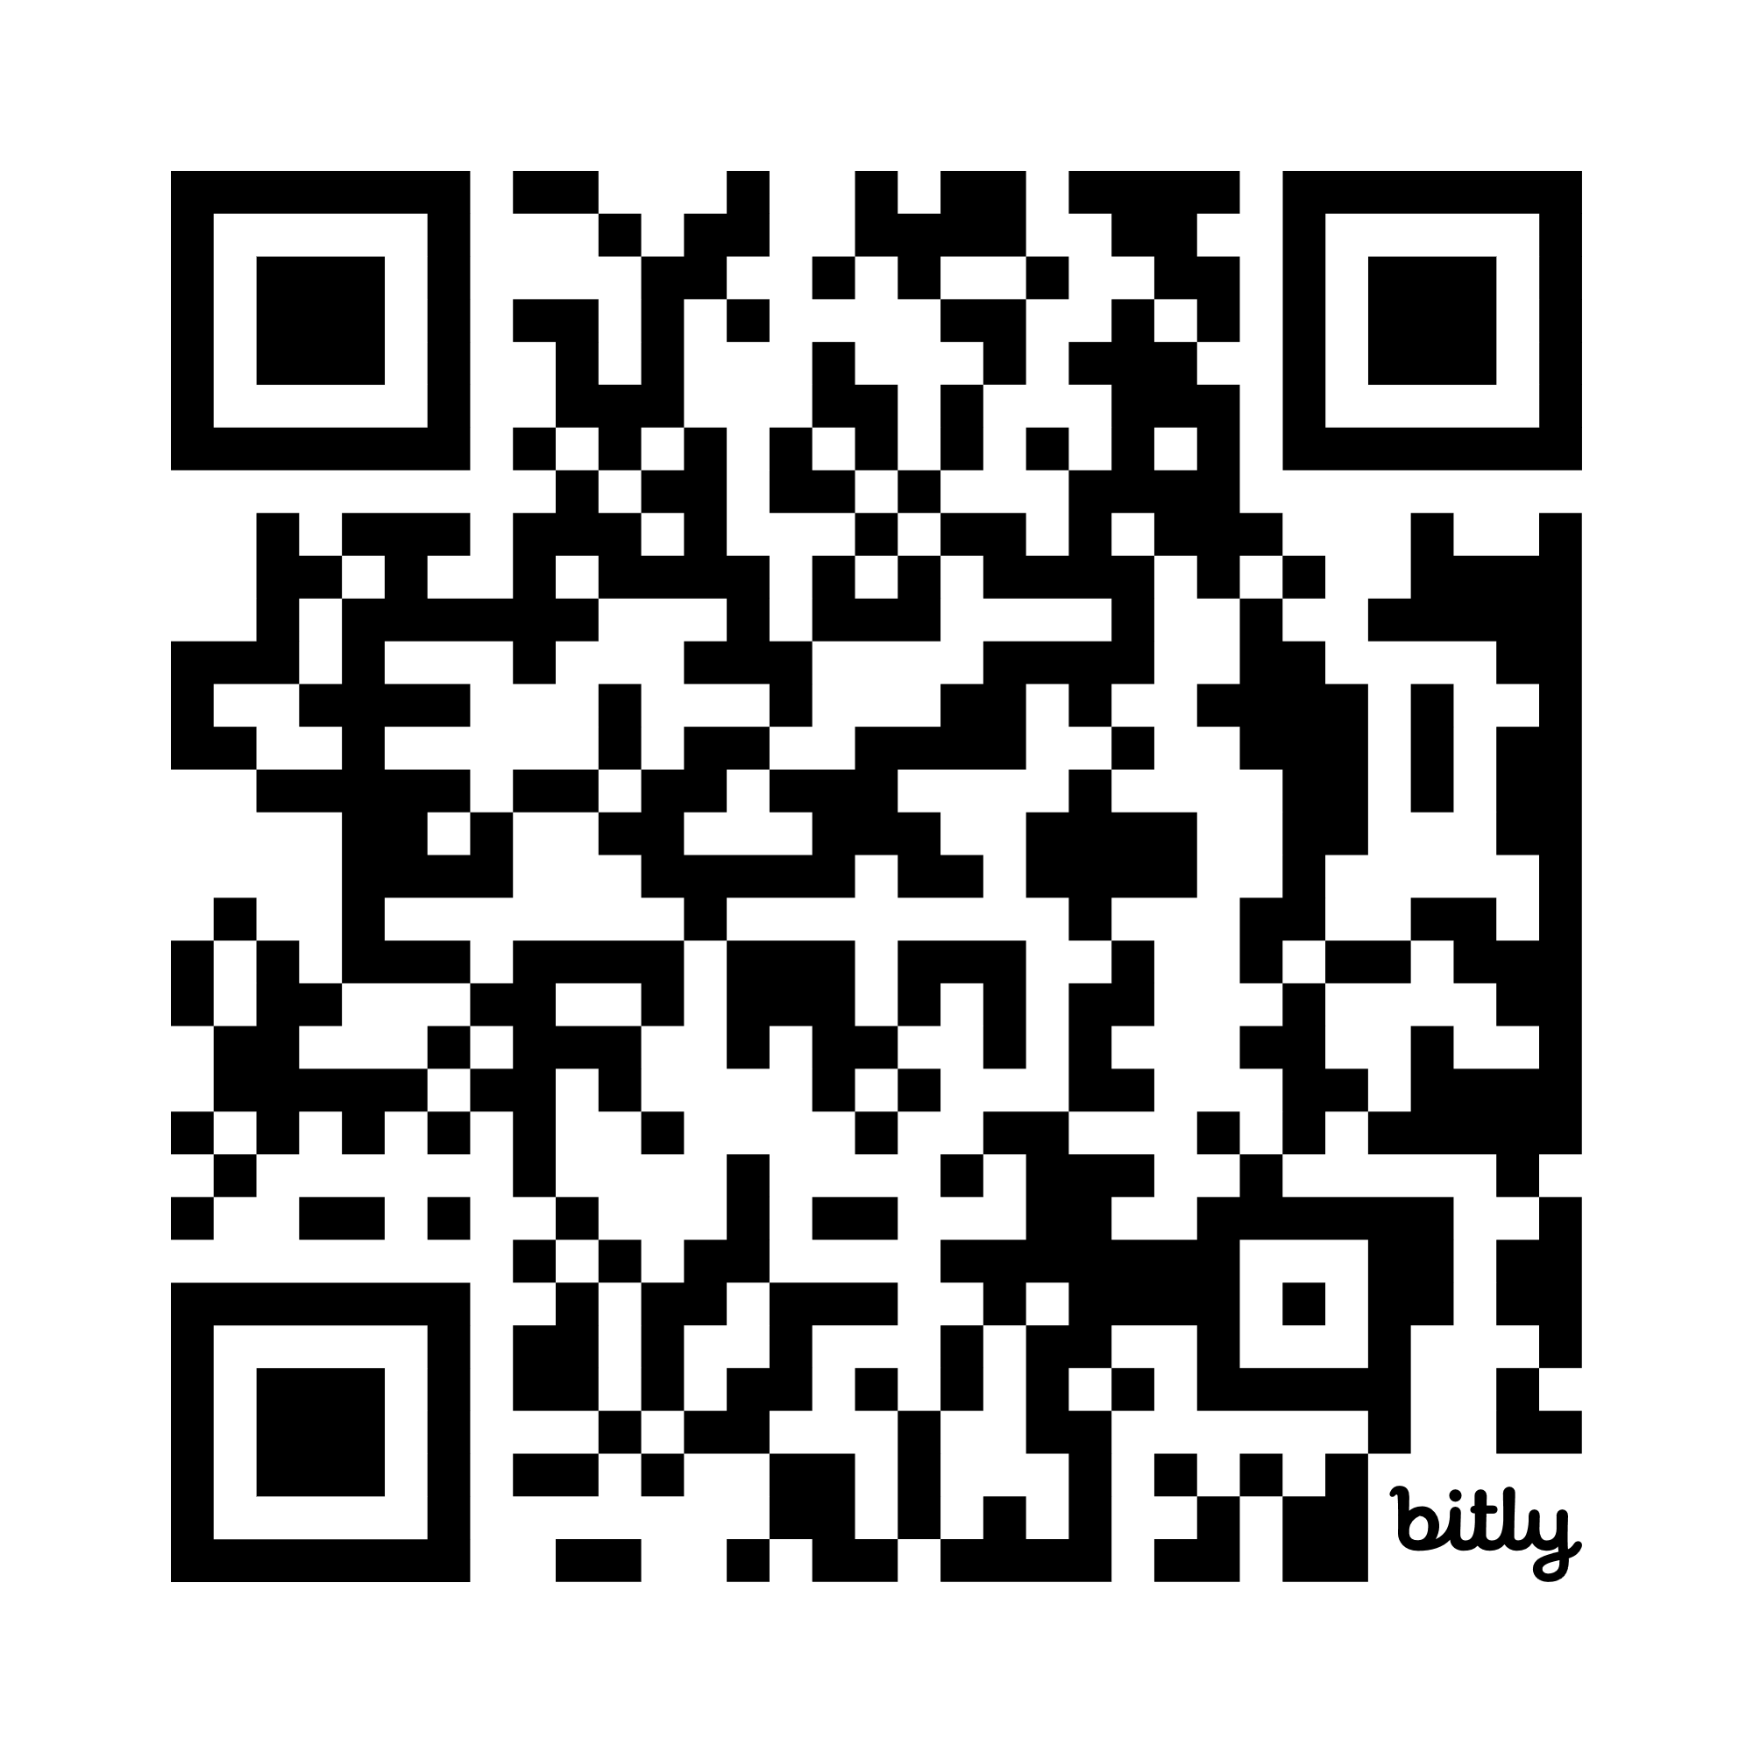
Certificações Gratuitas em Segurança
www.apisecuniversity.com/#courses

Slide 7

Docker + IA
Docker GenAI Catalog: https://hub.docker.com/catalogs/gen-ai
Docker Model Runner (Beta)

Slide 8

Cybersecurity + Inteligências Artificiais
Surgimento de novos tipos de ataques
OWASP Top 10 for LLM Applications: https://genai.owasp.org/

Slide 9
LLM01:2025 – Prompt Injection
Similar a SQL Injection
Adoção de boas práticas de desenvolvimento
Uso de princípios de Least Privilege ao utilizar LLMs e bancos de dados
Limitar os dados sensíveis a que um LLM pode acessar
Exigir aprovação humana para funções mais críticas

Slide 10
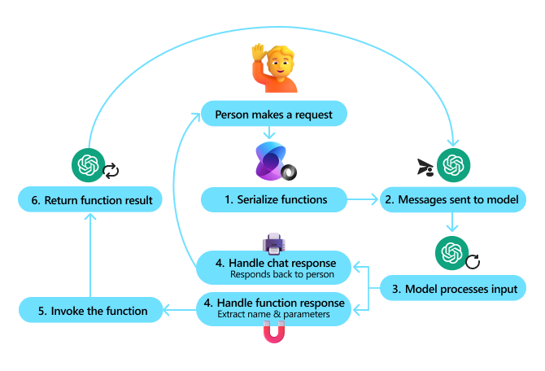
LLM01:2025 – Prompt Injection
Semantic Kernel + Functions
https://learn.microsoft.com/en-us/semantic-kernel/concepts/ai-services/chat-completion/function-calling/?pivots=programming-language-csharp

Slide 11
LLM02:2025 – Sensitive Information Disclosure
Vazamentos de dados pessoais (PII – Personal Identifiable Information), de negócio, transações financeiras, registros medicos…
Controles de acesso adequados
Validações e sanitização de dados de entrada
Verificações dos retornos produzidos

Slide 12
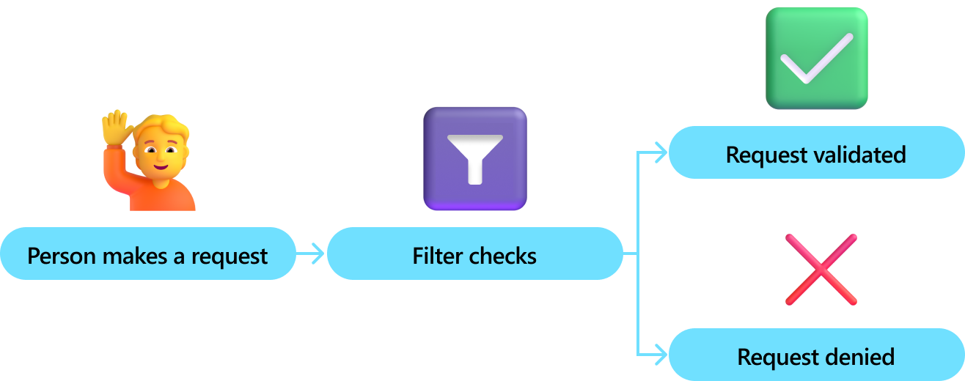
LLM02:2025 – Sensitive Information Disclosure
Semantic Kernel + Filters
https://learn.microsoft.com/en-us/semantic-kernel/concepts/enterprise-readiness/filters?pivots=programming-language-csharp

Slide 13
LLM03:2025 – Supply Chain
Modelos desatualizados ou deprecated
Vulnerabilidades em modelos pré-treinados
Cuidados com modelos abertos
Atenção com bibliotecas, frameworks e componentes

Slide 14
LLM04:2025 – Data and Model Poisoning
Dados pré-treinados, que passaram por fine-tuning ou embeddings são manipulados para introduzir vulnerabilidades, backdoors ou biases (preconceitos, inclinações premeditadas)
Verificar e validar data sources
Sandboxing para validação de data sources e modelos

Slide 15
LLM05:2025 – Improper Output Handling
Insuficiente validação, sanitização e tratamento de saídas geradas por LLMs
Cuidados com SQL Injection em queries geradas via LLM
XSS (Cross-Site Scripting) na geração de respostas que contem JavaScript e/ou Markdown
Least privilege, evitar execuções de funções desnecessárias

Slide 16
LLM06:2025 – Excessive Agency
Execução de funcionalidades de forma inesperada ou maliciosa, produzindo resultados inesperados
Plugins com mais funcionalidades do que deveriam
Excesso de autonomia, produzindo ações danosas sem
O uso de MCP gera novos alertas neste sentido

Slide 17
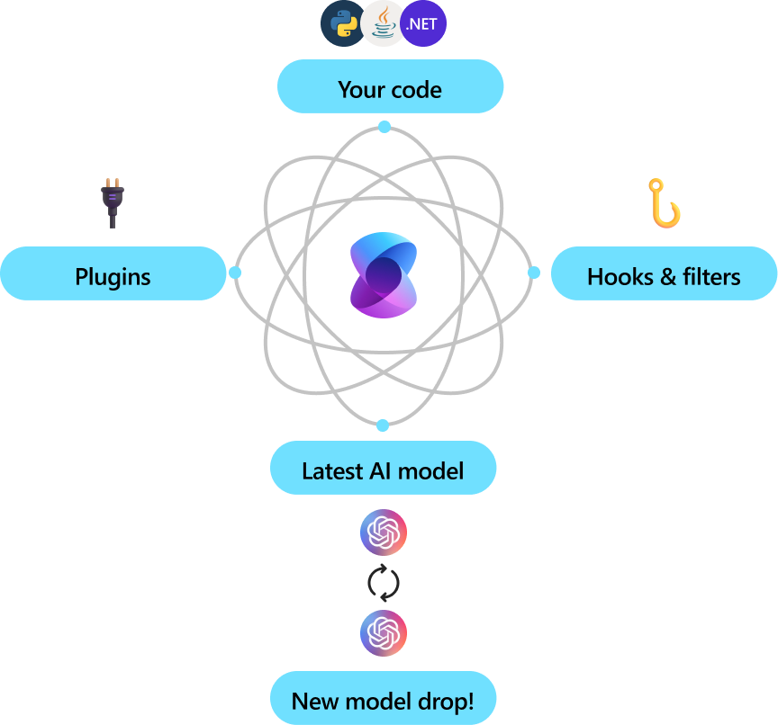
LLM06:2025 – Excessive Agency
Semantic Kernel + Plugins
https://learn.microsoft.com/en-us/semantic-kernel/overview/

Slide 18
LLM07:2025 – System Prompt Leakage
System Prompts e instruções descrevendo o funcionamento do modelo podem resultar em vazamentos, exposição de regras de negócio, filtros, permissões
Evitar a presença de dados sensíves em System Prompts
Evitar uma dependência de System Prompts para determinar o comportamento de um modelo
Controles de segurança

Slide 19
LLM08:2025 – Vector and Embedding Weakness
Dados vetoriais e embeddings podem ser fontes significativas de riscos ao utilizar RAG (Retrieval Augmented Generation)
Data poisoning, alterar comportamentos do modelo, vazamentos de informações…
Importância de validações, controle de acesso, monitoramento, logging…

Slide 20
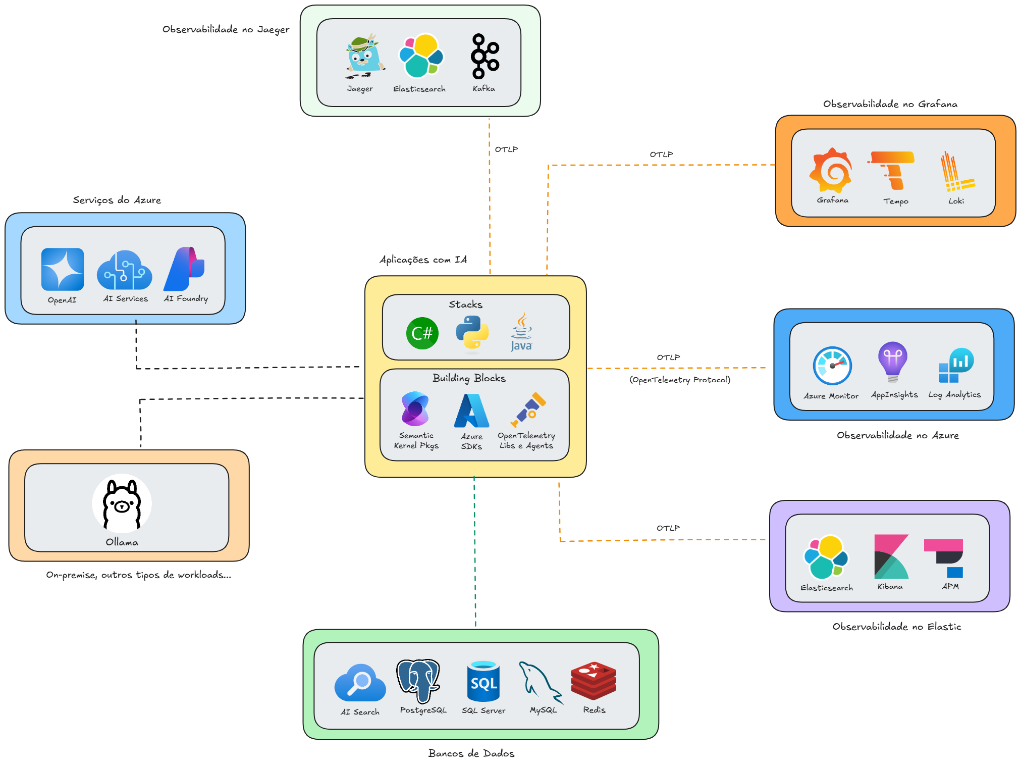
LLM08:2025 – Vector and Embedding Weakness
https://devblogs.microsoft.com/semantic-kernel/observability-in-semantic-kernel/

Slide 21
LLM09:2025 – Misinformation
Informações falsas ou errôneas que parecem válidas
Danos à reputação da companhia, problemas legais…
Bibliotecas e plugins com vulnerabilidades podem contribuir para isto
RAG com informações verificadas pode evitar tais problemas
Validações, boas práticas de segurança…

Slide 22
LLM10:2025 – Unbounded Consumption
Ataques comprometendo responsividade de serviços de IA
Tentativas também de comprometer modelos
Rate limiting
Timeouts, throttling…

Slide 23
OBRIGADO!

